Slide 1
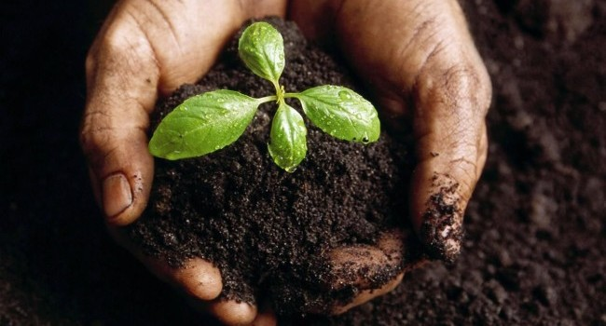
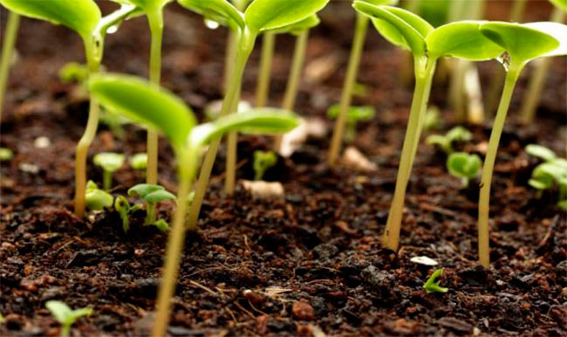
ЛЕКЦІЯ 1
Тема:
Родючість грунту

Slide 2
План
Родючість грунту
Фактори і закономірності природної родючості грунтів
Категорії грунтової родючості, їх суть і коротка характеристика
Підвищення родючості та окультурювання грунтів

Slide 3
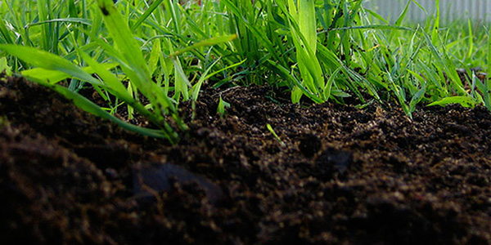
І. Родючість грунту
Родю́чість ґру́нту — характеристика ґрунту, що визначає його здатність підтримки великої кількості рослинного життя, термін найчастіше використовується для опису земель сільськогосподарського призначення.

Slide 4
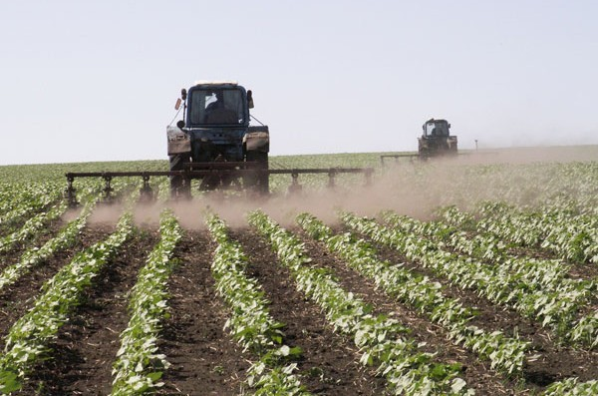
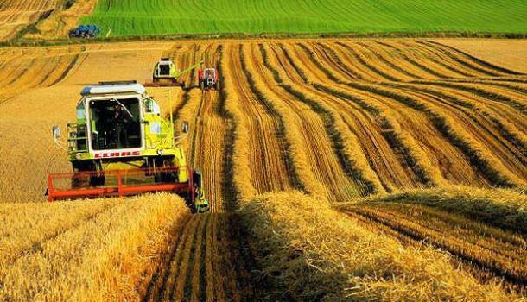
Основою сільськогосподарського виробництва є грунт (земля). Поліпшення його культурного стану – одна із найважливіших умов підвищення родючості. Головне завдання землеробства передбачає максимальне і раціональне використання грунтів як головного засобу виробництва в сільському господарстві, забезпечення росту врожайності сільськогосподарських культур.

Slide 5
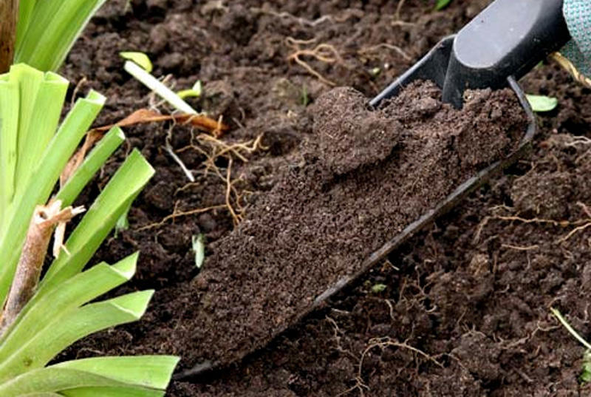
Вчені та філософи що вивчали родючість грунту

Slide 6
М.В. Ломоносов (1763)
вважав, що рослини отримують живлення із повітря. У першій половині XIX ст.
Шпренгель
висловив думку про те, що для живлення рослин необхідні не тільки "перегнійні" кислоти, але і ще, принаймні, 12 неорганічних елементів: сірка, фосфор,кремній.
Аристотель
розглядав неорганічну природу як умову існування рослин і поділяли грунти на родючі і неродючі.
Бернард Паліссі
(1563)
пояснював ріст рослин дією солей, що містяться у землі: "Сіль є основа життя і росту всіх посівів".

Slide 7
Ю. Лібіх
40-і роки XIX ст. століття висунув теорію мінерального живлення рослин, згідно з якою родючість залежить від кількості мінеральних поживних речовин, які містяться у грунті в доступному для рослин стані.
Теєр
вважав, що родючість повністю залежить від гумусу, оскільки, крім води, він є єдиною речовиною грунту, яка здатна служити живленням рослинам.
В.Р.Вільямс
звернув увагу, що родючість грунту залежить не тільки від кількості мінеральних поживних речовин, але й від запасів вологи.

Slide 8
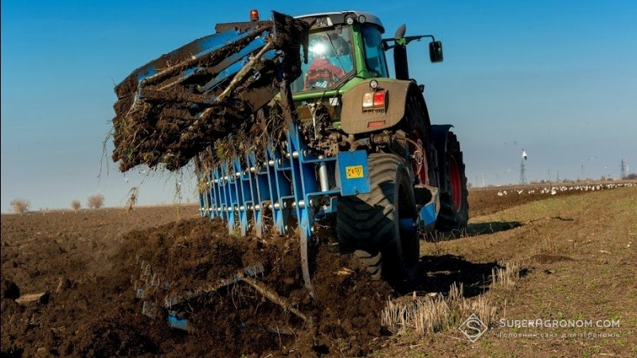
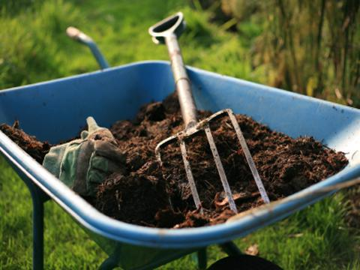
Для отримання високих і стійких врожаїв необхідно вкладання праці і коштів у землю, удобрення, правильне і своєчасне застосування технологічних процесів. У зв'язку з останнім при швидкому розвитку виробничої сили всі старі машини замінюються на більш вигідні. Земля, навпаки, постійно поліпшується, якщо правильно поводитися з нею.

Slide 9
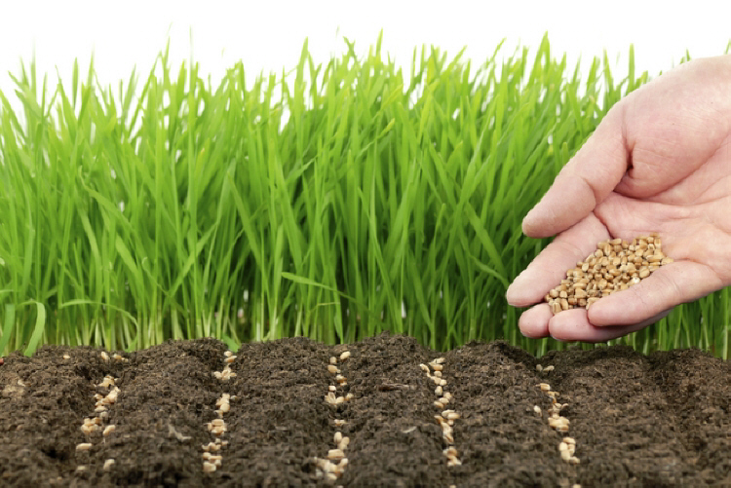
ІІ. Фактори і закономірності природної родючості грунтів
Сучасне природознавство розглядає родючість грунту як функцію грунтоутворюючого процесу, визначаючи його як здатність грунту до одночасного забезпечення рослин умовами їх нормального росту і розвитку.

Slide 10
О.М. Грінченко (1984) зобразив шестикутника, у кожному з кутів якого стоїть один із факторів,родючості грунту всі вони зв'язані між собою.

Slide 11
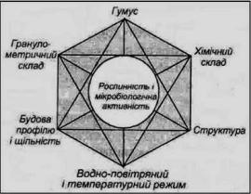
Природні фактори родючості
(за О.М. Грінченко)

Slide 12
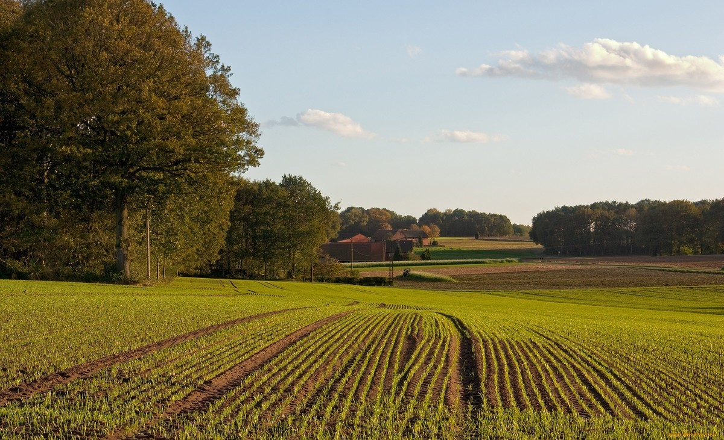
Тільки врахування всієї сукупності факторів дає можливість підвищувати врожай. Дія лише на один з факторів родючості на певному етапі призводить до зниження врожаю. Дослід, проведений у Німеччині (дослід Вольні), враховує дію на рослини трьох факторів – світла, води і живлення, при одночасному кількісному збільшенні яких прибавка врожаю не зменшувалася.

Slide 13
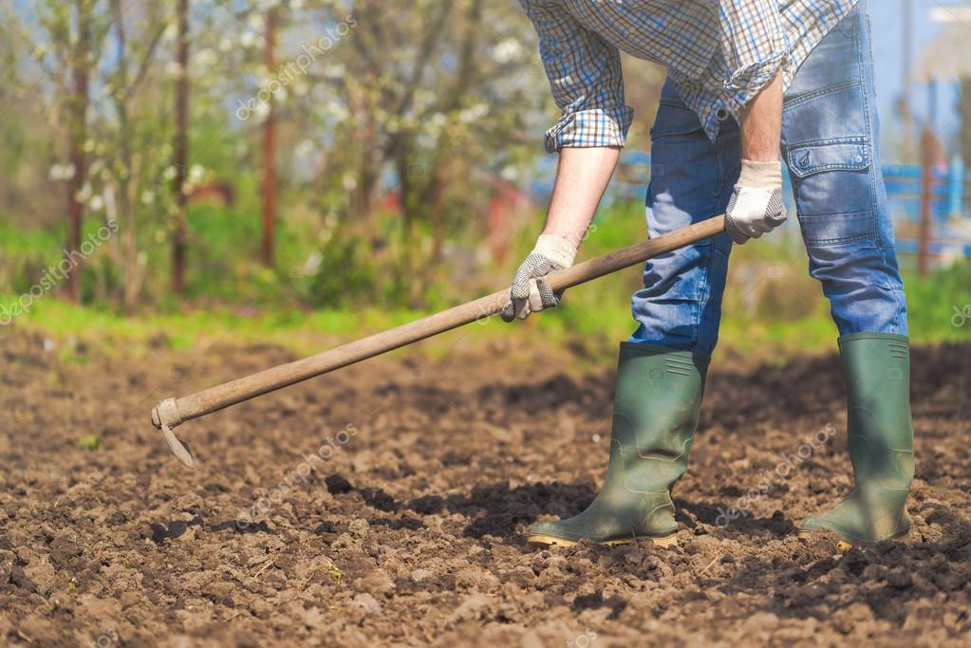
У характеристиці грунту необхідно врахувати і соціально-економічний аспект. Як тільки грунт починають використовувати для вирощування культурних рослин, здатність його забезпечувати рослини всім необхідним визначається не тільки природними властивостями, але й характером впливу на нього людини. Останній визначається соціально-економічними умовами суспільства.

Slide 14
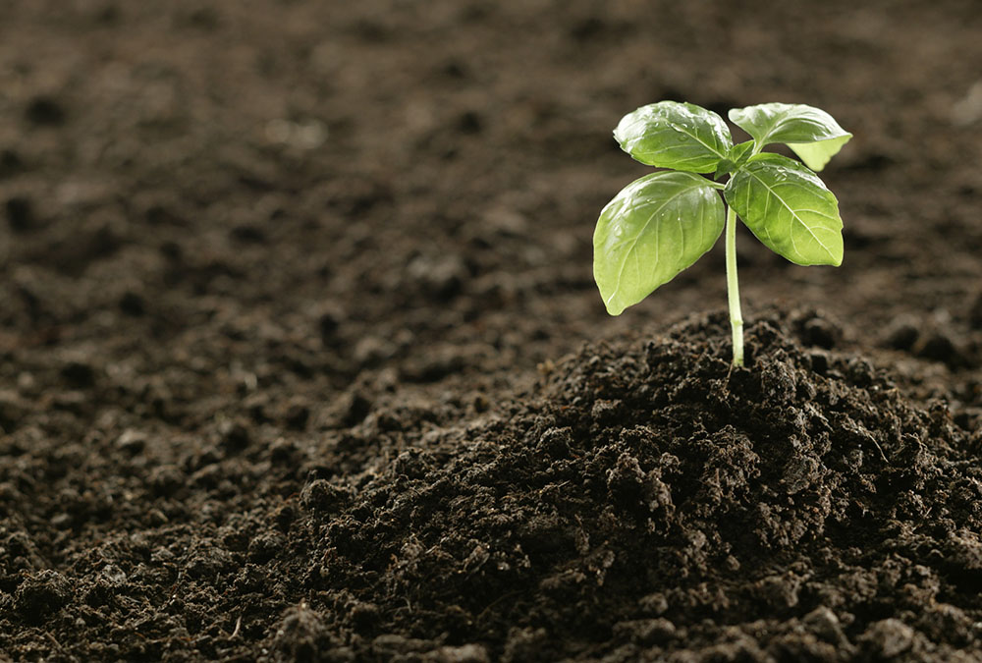
ІІІ. Категорії грунтової родючості, їх суть і коротка характеристика
У зв'язку з тим, що родючість грунту утворюється під дією природних і соціально-економічних факторів, вона належить до розряду природних і економічних категорій. О.М. Грінченко (1984) вважав за необхідне виділити і використовувати у господарській діяльності три категорії грунтової родючості: природну, ефективну і економічну.

Slide 15

Природна родючість грунту ─ це результат розвитку грунтоутворюючих процесів, які призвели до утворення даного грунту як природного тіла, до якого не доторкалась рука людини.

Slide 16
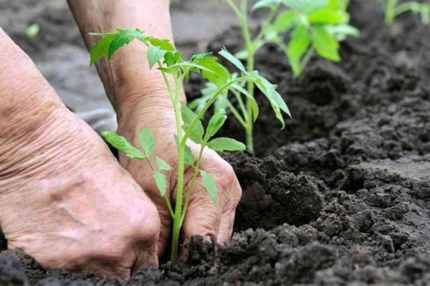
Ефективна родючість грунту ─ цю категорію виділяють як ефективну родючість, її рівень залежить не тільки від природної родючості грунту, але й більше від процесу і характеру сільськогосподарського використання та культури землеробства.

Slide 17
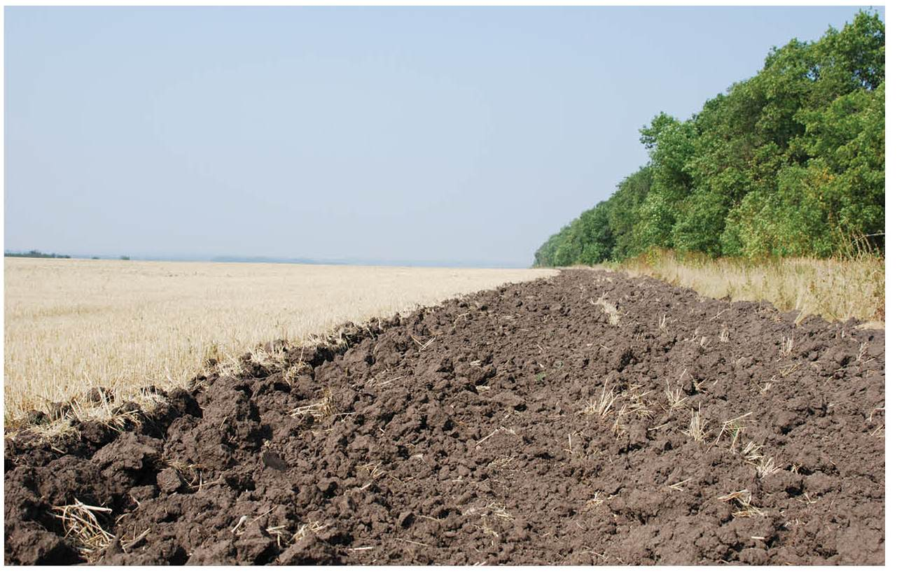
Економічна родючість – це здатність землеробства, зумовлена соціально-економічними факторами, використовувати і підвищувати природну родючість грунту.

Slide 18
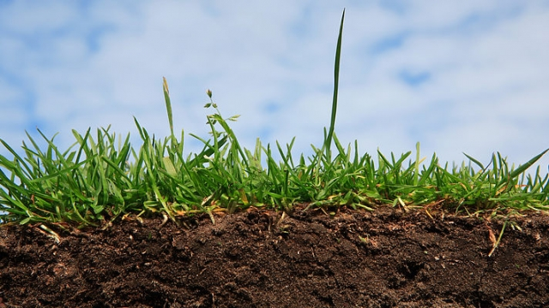
ІV. Підвищення родючості та окультурювання грунтів
Родючість грунту є такою властивістю, яка здатна до відтворення і в природних умовах, і при сільськогосподарському використанні грунту. Відтворення родючості може бути розширеним, простим і неповним.

Slide 19
Просте – це відсутність помітних змін сукупності властивостей грунту, які впливають на його родючість
Неповне – це погіршення властивостей грунту, які впливають на його родючість.

Slide 20
Зниження родючості грунту відбувається за рахунок трьох основних процесів.
Перший – антропогенна деградація (ерозія, викликана людиною, вторинне засолення, вторинне заболочення)
Другий – виснаження грунту (зменшення запасів гумусу, поживних речовин тощо).
Третій – стомлення грунту (накопичення в ньому різних токсичних елементів, викликаних неправильними сівозмінами, надлишком хімічних засобів тощо).

Slide 21
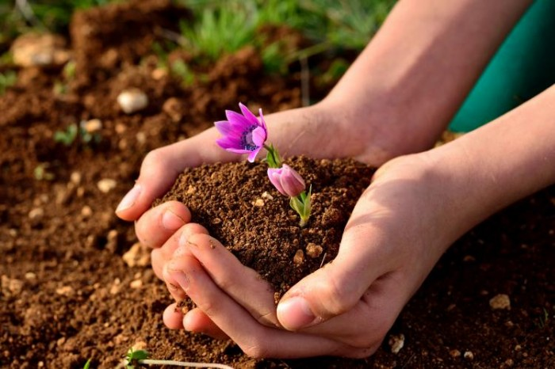
Для підвищення ефективної і природної родючості треба впроваджувати науково обгрунтовані системи землеробства, що може забезпечити окультурювання грунтів.
Окультурювання грунтів – систематичне використання заходів щодо підвищення їх родючості з врахуванням генетичних властивостей, вимог сільськогосподарських культур, тобто формування грунтів із більш високим рівнем ефективної й потенційної родючості.

Slide 22

Висновок
Таким чином, проблема охорони ґрунтів набула надзвичайної гостроти. З метою охорони ґрунтів потрібно раціонально використовувати ґрунти, контролювати вміст забруднень, покращувати властивості ґрунтів і відновлювати ґрунтовий покрив. Однак, сучасний рівень господарювання не дає змоги ефективно і радикально вирішити проблему збереження ґрунтів.

